Slide 1
O`zbekiston Respublikasi Fan va ta`lim integratsiya oliy ta`lim vazirligi O`zbekiston – Finlandiya Pedagogika institutining Tabiiy fanlar Fakulteti Kimyo kafedrasi 440- guruh talabasining
Taqdimoti
Mavzu: Gips va uning bog'lovchi sifatlari haqida qisqacha ma'lumot.
Bajardi: Nurmaxmatov D.
Tekshirdi: J.SH.Bobojonov

Slide 2
Reja
1. Kirish
Gips va uning bog'lovchi sifatlari haqida qisqacha ma'lumot.
2. Gipsni tayyorlash jarayoni
Gipsni qanday tayyorlash va ishlatish.
3. Gips asosidagi bog'lovchi maxsulotlar turlari
Gipsli yopishqoq materiallar.
Gipsli plasterlar.
4. Gips asosidagi bog'lovchi maxsulotlarning afzalliklari va kamchiliklari
Afzalliklari (yengilligi, ekologik tozaligi).
Kamchiliklari (suvga chidamsizligi).

Slide 3
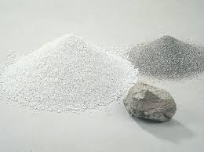
Gips (kimyoviy formulasi CaSO4·2H2O) - tarkibida kaltsiy sulfat va ikki molekula suv bo'lgan mineraldir. Tabiatda keng tarqalgan, cho'kindi jinslar tarkibiga kiradi. Gips qizdirilganda (kalsinlash) suvini yo'qotib, yarim gidrat gipsga (CaSO4·0.5H2O) aylanadi, bu esa suv bilan aralashtirilganda qotish xususiyatiga ega bo’ladi.
Gips bogʻlov — tez qotadigan bogʻlov; doka bintga gips kukunini bir tekisda yoyib tayyorlanadi. Tibbiyot amaliyotida singan oyoq-qoʻlni harakatsizlantirish uchun qoʻllanadi. Birinchi boʻlib N. I. Pirogov taklif etgan (1854). Suyak singanda va boʻgʻimlarga shikast yetganda, ularni qimirlamaydigan qilib qoʻyish, suyak-boʻgʻim silini davolash, tugʻma va hayot davomida qiyshayib qolgan umurtqa pogʻonasini toʻgʻrilash uchun ishlatiladi. gips bogʻlov ishlatilishidan oldin togʻoradagi iliq suvga tiqib olinadi. Suvni yaxshi shimib olgan gipsli bintni bir oz siqiladi va yalangʻoch badanga yoki nam tortmaydigan paxta ustidan qoʻyiladi. Gips bogʻlov badanga tekis va jips yopishib, qimirlatmay qoʻyadi.

Slide 4
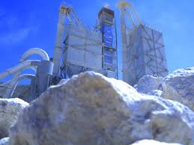
Gips bogʻlov aylanma yoki gips longeta shaklida boʻlishi mumkin. Oyoqqoʻl yoki tanaga aylanma gips bogʻlov qoʻyiladi. Gavdaning biror qismini qimirlatmay qoʻyish uchun gips longeta va b. ishlatiladi. Umurtqa pogʻonasi silida gipedan yasalgan maxsus karavotlar, suyak ochiq singanida yoki operatsiya qilinganida shikastlangan sohada teshik qoldirilgan gips bogʻlovlar qoʻllanadi.
Gips bogʻlov juda siqib qoʻyilsa, qon aylanishi buzilishi mumkin: gips bogʻlov qoʻyilgan joy ogriydi, chumoli yurayotgandek tuyuladi, shishadi, soviydi, oyoq yoki qoʻl barmoqlari koʻkaradi yoki oqaradi, hech narsa sezmay qoladi. Bunday hollarda darhol vrachga koʻrsatish kerak. Gips bogʻlovni boʻlinib ketishdan saqlash lozim, aks holda shikastlangan joyning bitishi buziladi. Oyoqqa qoʻyilgan gips bogʻlov kir boʻlib ketmasligi uchun ustidan paypoq kiyiladi, qoʻl yoki b. joyda boʻlsa bint oʻrab, kir boʻlganda almashtirib turiladi. Yosh bolalarga gips bogʻlov qoʻyilsa, ustidan kleyonka oʻrab qoʻyilgani maʼqul, aks holda ular yozilganda nam tegib gips bogʻlov tushib ketishi mumkin.

Slide 5
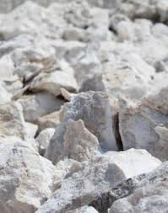
Sanoatchiqindisi fosfogipsdan to‘g‘ridan-to‘g‘ri qurilish materiali sifatida foydalanishni imkoni yo‘qligisababli uni ayrim karbonatli jinslar dolomitlar orqali neytrallab (pH=7,0)ga keltirib keyinqurilishmateriali uchun ishlatishimiz mumkin bo‘ladi. Gips bog‘lovchilari va ulardan quruq aralashmalarishlab chiqarishda rentgen analizidan foydalanish gips bog‘lovchilarning fazaviy tarkibini aniqlashuchun ishonchli instrumental usulga imkon beradi. Ikkala yarim suvli faol gips miqdori, uningmodifikatsiyalari va aralashmalar miqdori bo‘yicha xususan kalsit va dolomit miqdorlarini ko‘rsatadi
Fosfogips, gips, dolomitlarni qiyosiy tahlil qilish ularning bir-biridan farq qilishini ko‘rsatadi. Ulargaangidrid bog‘lovchi va yuqori haroratda kuydirilgan gips (Estrix gips) kiradi. Quyi haroratdakuydirilgan moddalar, shu jumladan qurilish gipsi asosan ko‘proq ishlab chiqariladi. Gipsli moddalarishlab chiqarish uchun tabiiy gips toshi CaSO4∙2H2O va tabiiy angidrid CaSO4, gilgips, shuningdek,asosan kalsiy sulfat, fosfogips, borogipsdan tarkib topgan kimyo sanoatining turli xil chiqindilarixom-ashyo bo‘lib xizmat qiladi

Slide 6
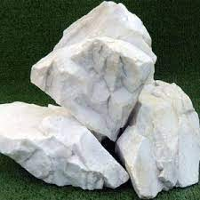
Ikki molekula suvli gips yengil mineral hisoblanadi. Uning Moosshkalasi bo‘yicha qattiqligi 2 ga teng, zichligi 2,2-2,4/sm3 , angidridniki esa 2,9-3,1 g/sm3 gateng.Toza ikki molekula suvli gipsning tarkibi 32,56% CaO dan 46,51% SO3, 20,93%H2Odaniborat.Angidrit odatda gipsli tosh qazilmalarida qo‘riqlovchi qavat sifatida uchraydi. Kimyoviytozaangidritning tarkibi 41,19% CaO, 45,81% SiO3 dan iborat. Yer osti suvlari ta’sirida angidrit asta-sekin suvsizlanadi, va ikki molekula suvli gipsga aylanadi. . Fosfogips-fosfat kislota ishlabchiqarishsanoatining chiqindisi hisoblanadi. Fosfogipsning tarkibi asosan ikki molekula suvli gipsdaniborat.Ikki molekula gips CaSO4∙2H2O ni yarim molekula suvli CaSO4∙0,5H2O yoki suvsiz angidrit CaSO4gacha suvsizlashtirish gipsli bog‘lovchi moddalar ishlab chiqarishning asosini tashkil etadi.
Yarimmolekula suvli gipsning nazariy tarkibi 38,63% CaO, 55,18% SO3 va 6,21%H2Oiborat ikkimolekula suvli gipsning suvsizlanishi darajasi harorat va qizdirish muddati, hamda bug‘ bosimigabog‘liq. Gips monomineral bog‘lovchi moddalarga kiradi. Qurilishda uning eng ko‘p tarqalganturiβ-yarimsuvli gips hisoblanadi. Hozirgi paytda ko‘proq mustahkamligi yuqori bo‘lgan α-yarimsuvligips (CaSO4∙0,5H2O) ishlab chiqarilmoqda. Uning kristallari yirikrok bo‘lib, suvni kamtalabqiladi,bundan tashqari β (CaSO4∙0,5H2O) ga nisbatan mustahkamligi va zichligi yuqori. Yarimgidratli gipsni αvaβ–turlarini yuzaga kelishi issiqlik ishlovini shartlari bog‘liqdir.

Slide 7
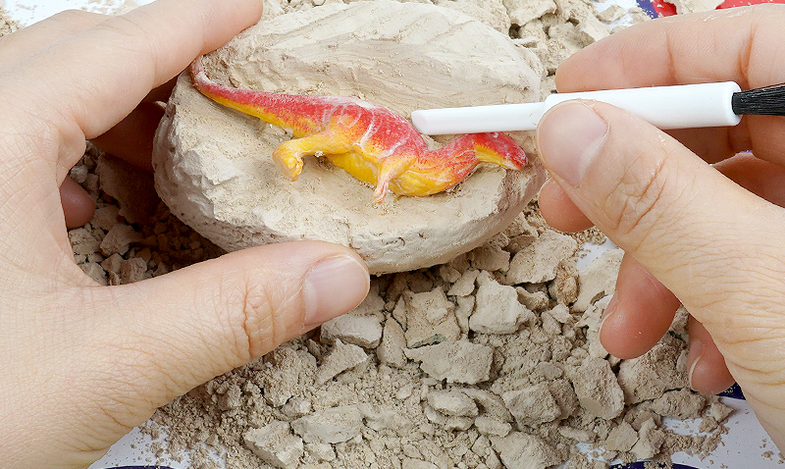
Gipsga 97-100 0Cda issiqlikishloviberilganda suv gipsdan suyuq holatda ajraladi. Α-yarim gidrat hosil bo‘ladi. Yarimgidratni β-modifikatsiyasi 100-1600 0C da oddiy qizitishda hosil bo‘ladi, va undan suv qizigan bug‘ ko‘rinishidachiqib ketadi. Nazariy hisobda yarim suvli gips modifikatsiyalarida gidratli suv 6,2%miqdorda bo‘ladi.
Α-yarim gidratli gipsning kristallari mayda bo‘lganlari uchun kam suv sarfini talabqiladi, β–modifikatsiyasi nozik kristall strukturaga va baland gidratlanish tezligiga ega bo‘lganlari uchun, uko‘p suv sarfiga talabchan bo‘ladi. Eruvchan angidritlar tez tutib qolishi, past mustahkamligi, yuqorisuvga talabchanligi bilan yarim gidratlardan ajraladi. Shuning uchun qurilish gipsni ishlabchiqarishda angidrit hosil bo‘ladigan haroratgacha qizdirishdan qochish kerak. Yarimsuvli gipsnisifatini yaxshilash uchun issiqlik ishlovini davomiyligini oshirish kerak, chunki bu holdagipsnisuvsizlanishi uchun yaxshi sharoitlar yaratiladi va past suvga talabchan mahsulot olinadi.

Slide 8
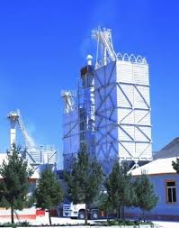
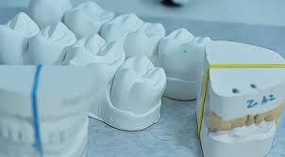
Gips-beton buyumlar - qurilish gipsi va gips-beton asosida tayyorlanadigan qurilish buyumlari. Ulardan toʻsiq plita va panellar, pol ostiga yotqiziladigan plitalar, sanitariya-texnikasi kataklari, shamollatish (ventilyatsiya) bloklari, qoplama listlar (gipsli quruq suvoq) ishlab chiqariladi. Gips-betondan tayyorlanadigan toʻsiq panellari havo namligi 60% dan oshmaydigan xonalarda ishlatiladi. Turar joy binolari uchun ishlatiladigani tutash qilib yoki eshik oʻrni va framugalar qoldirib, 6 m uzunlik, 3 m balandlik, 80—100 mm qalinlikda ishlab chiqariladi. Panellarga ishlatiladigan gips-betonning mustahkamlik chegarasi kamida 3,5 Mn/m2 (35 kg kuch/sm2) boʻlishi lozim. Toʻsiq plitalari gips-beton yoki gipsdan 80—100 mm qalinlikda tutash va ichi boʻsh qilib ishlab chikariladi. Pol ostiga yotqiziladigan plitalar 50—60 mm qalinlikda "xona oʻlchamida" yoki xonaning bir boʻlagiga teng oʻlchamda ishlab chikariladi.
Bunday plitalar gips-betondan tayyorlanib, yogʻoch reykalar bilan armaturalanadi. Sanitariya-texnikasi kataklari vertikal krliplarda qoliplanadigan yoki alohida panellardan yigʻiladigan hajmiy elementlar tarzida ishlab chikariladi. Shamollatish bloklari "qavat"ga teng balandlikda, 180 mm kalinlikda, 140 mm diametrda ochiq vertikal teshikli qilib ishlab chiqariladi. Qoplama listlar havo namligi 70% dan oshmaydigan xonalarning ichki devorlariga krplash uchun ishlatiladi.

Slide 9
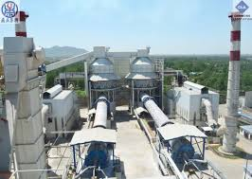
Tabiiy kalsiy fosfatni fosfat kislota hamda konsentrlangan fosforli o‘g‘itlarga gidro-kimyoviy usulda aylantirish natijasida olingan chiqindi-fosfogips sanoat uchun yirik xom ashe manbai hisoblanadi. Asosiy ishlab chiqarilayotgan mahsulot bilan birgalikda hosil bo‘ladigan fosfogips miqdori qayta ishlanayotgan har tonna fosforit yoki apatitga nisbati 1,4….1,6 tonna ko‘p bo‘ladi. O‘zbekistonda fosfogips Olmaliqda va Samarqandda ko‘p miqdorda to‘plangan
Tarkibida ikki molekula suv bo‘lgan gips sifatida chiqadigan kalsiy sulfat suvda deyarli erimaydi, shuning uchun undan fosfat kislota eritmasi oson ajratib olinadi, fosfat kislota eritmasi ma’lum temperaturada konsentrlangunga qadar bug‘latiladi. Fosfogips tarkibida 75....95% ikki molekula suvli gips bor. Fosfogipsda ftoridlar yoki kremniy ftoridlar ikkinchi darajali tarkibiy qism hisoblanadi. Bu hol oddiy texnologiya asosida fosfogipsdan olinadigan gipsli bog‘lovchi moddalarning xossasini yomonlashtiradi.

Slide 10
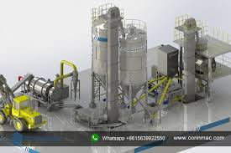
Asosan yarimsuvli gipsdan iborat bo‘lgan va gips-toshdan termik ishlash yo‘li bilan tayyorlanadigan qurilish gipsi deb ataluvchi maxsulotni fosfogipsdan xam olish mumkin. Buning uchun fosfogips tarkibidagi fosfat kislotasini yuvib tashlash kerak. Aks xolda, birinchidan, fosfogips tarkibidagi fosfat kislota tayyor maxsulotning tishlashish muddatini uzaytirib yuboradi, ikkinchidan, qurilish fosfogipsning mexanik mustaxkamligi juda past darajada bo‘lib, undan faqat qurilish gipsiga qo‘shimcha sifatida foydalanish mumkin.
O‘z kristall strukturasiga kura, gipsning quyidagi asosiy xillari bor: shakarsimon siniq mayda donali gips yoki bushliqda tartibsiz yunaladigan yirik donali Gips (alebastr); ipaksimon tovlanadigan, tug‘ri joylashgan, ipsimon kristallardan tarkib topgan tolali jins xamda qatlam strukturali yassi tiniq kristallar tarzida joylashgan plastinkasimon gips. Tarkibida ikki molekula suv bo‘lgan gips monoklin singoniyaga mansub. Uning kristall to‘ri Са2Q ionlari xamda SO sulfat tetraedrlarini o‘z ichiga olgan suv molekulalaridan iborat qatlamlar bilan bo‘lingan qavatlardan tarkib topgan.

Slide 11
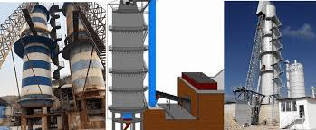
Odatda, gips ustunsimon va tabletkasimon shakllarda kristallanib, ko‘pincha qaldirg‘och dumini eslatuvchi qo‘shayrilar hosil qiladi. Shuningdek, qirralari qiyshiq va yuzasi silliq yosmiqsimon kristallar ham gips uchu nxos.
Gips-toshning zichiligi undagi aralashmalarga bog‘liq bo‘lib.2200-2400kgg‘m3 ni tashkil qiladi. Gipsdan tayyorlangan shag‘alning hajmi massasi 1300…1600 kgg‘m3 dan iborat bo‘lib, namligi keskin ravishda 3-5% va undan ham ko‘proq chegarada o‘zgarib turadi. Gipsning suvda eruvchanligi 18 0С da-0,2; 40 0С da-0,21 va 100 0С da-0,17%. Shuni aytish kerakki, temperaturaning 32-41 0С oralig‘ida gipsning eruvchanligi eng yuqori bo‘ladi. Gipsning suvda eruvchanligi gipsning o‘ta to‘yingan eritmalar hosil qilish qobilyatiga, shuningdek, uning kristallarini katta-kichikligiga bog‘liq 25 0С da gipsning eruvchanligi, kalsiy oksid hisobida 2 mkm kattaligidagi kristallar uchun 2,08 gg‘l ga yetadi, kristallar kattaligi 0,3 mkm bo‘lganda esa eruvchanlik 2,47 gg‘l ga teng. Agar bunda kalsiy oksid gidrati ham ishtirok etsa, kalsiy sulfatning eruvchanligi susayadi. Gipsning suyultirilgan xlorid kislota va nitrat kislotalardagi, shuningdek, ayrim tuzlarning eritmalaridagi eruvchanligi suvdagiga nisbatan yuqori.

Slide 12
Tarkibida 8% gacha tuproq bo‘lgan kalsiy va magniy karbonat tog‘ jinslaridan-bo‘r, oxaktosh, dalomitlashgan va mergelli oxaktoshni pishirib juda arzon, havoda tez qotadigan bog‘lovchi material-oxak olinadi. Olingan mahsulot bo‘lak-bo‘lak oq yoki kulrang bo‘lib, u suvsiz kalsiy oksid va magniy oksiddan iborat. buni so‘nmagan bo‘lak yoki kesak oxak deyiladi, uni maydalab qaynovchi oxak olinadi.
Kondan keltirilgan oxaktosh, asosan shaxtali, qisman aylanma yoki doira shaklidagi xumdonlarda 950-1100 0S da pishiriladi. Shaxtali pechlar balandligi bo‘ylab quritish, qizdirish, pishirish va sovitish bo‘limlariga ajratilgan. Xumdonning balandligi 20 m, ichki diometri 4 m gacha. Xumdonga solingan 120 t oxaktosh 24 soatdan so‘ng bo‘lak-bo‘lak ko‘rinishidagi oxakka aylanadi. Yoqilg‘i xarajati kuydirilgan oxakning 15-17 % ni tashkil etadi.

Slide 13
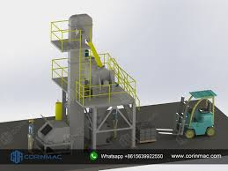
Ohak qurilishga bo‘lak-bo‘lak, kukun, xamir yoki so‘ndirilmagan kukun holida keltiriladi. Bo‘lak-bo‘lak ohakning zichligi 2300-2400 kgg‘ m3, kukun ohakniki 500 kgg‘ m3, tuyilgan ohakniki esa 600 kgg‘m3.
Ohak xamirning shirali va shirasiz xillari ham bor. Shirali ohakning so‘nish davri shirasiz ohaknikiga nisbatan kam. Ohak so‘nish tezligiga ko‘ra, tez so‘nuvchi (ko‘pi bilan 8 minut), o‘rtacha so‘nuvchi (ko‘pi bilan 20 minut) va sekin so‘nuvchan (kamida 25 minut) turlarga bo‘linadi. Ayrim hollarda, ohakning so‘nish vaqtini tezlatish maqsadida unga issiq suv qo‘shiladi. Ohak so‘ndirilgandan so‘ng u 1-2 kun tinch holatda saqlanadi . Oddiy ohak xamiri bilan tayyorlangan qurilish qorish-masining qtishi bir necha kun davom etsa, so‘nmagan ohak qorishmasi 30-60 minutda qotadi. Bundan tashqarii, so‘ndirilmagan ohak kukuni kam suv talab etadi. Shuning uchun so‘ndirilmay tuyilgan ohak qorishmasining siqilishdagi mustahkamlik chegarasi, zichligi va chidamliligi so‘ndirilgan ohaknikidan birmuncha ko‘p. Ohak qorishmasining qotishiga, asosan ikki faktor ta’sir ko‘rsatadi.

Slide 14
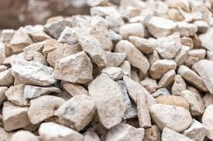
Bu jarayon barcha ohakli moddalarda ro‘y berib, karbonlanish jarayoni deyiladi. Karbonlanish jarayoni, asosan, qorishma qatlamining qalinligi va havodagi karbonat angidrid gazining miqdoriga bog‘liq. Shuning uchun ohakli qorishma bilan suvalgan devorda karbonlanish jarayoni tez sodir bo‘ladi. Ohak qorishmasining qotish jarayoni yuz beradigan bu ikki jarayon natijasida qorishmaga mustahkamlik beruvchi kalsiy karbonat (СаСО3) bilan kristallangan kalsiy gidroksid Са(ОН)2 hosil bo‘ladi
Ohak qorishmasining qotish jarayonida kalsiy karbonat qorishmaning sirtida, kalsiy gidroksid esa ichki qismida hosil bo‘ladi. Qorishma sirtini zichlashtirgan kalsiy karbonat havodagi karbonat angidridni qorishma ichkarisiga o‘tkazmaydi, natijada Са(ОН)2 ning kristallanishi sekinlashadi. g‘isht va toshdan devor terishda, suvoqchilikda ohak–sement, ohak-qum va ohak–shlak qorishmalari ko‘p ishlatiladi.

Slide 15
Ohak asosan silikat betonlar, g‘ishtlar va boshqa avtoklav buyumlar uchun bog‘lovchi material hisoblanadi. Bo‘lak–bo‘lak ohak temir yo‘l vagonlarida, usti berk mashinalarda va konteynerlarda uyilgan holda tashiladi. Mayda qilib tuyilgan ohak temir tunukali konteynerlarda, bitum shimdirilgan qog‘oz qoplarda tashiladi. So‘ndirilmagan ohakning barcha turlari qurilishda nam tasir etmaydigan usti berk xonalarda saqlanishi kerak.
Rangi oqish, sargʻish, boʻzrang. Koʻpincha ohaktosh ichida chigʻanoqlar ham boʻladi. Hosil boʻlishiga koʻra, organogen, xemogen yoki kimyoviy, chaqiq boʻladi. Tarkibidagi jins hosil qiluvchi organizmlarning koʻpligiga koʻra, organogen Ohaktoshlar, foraminiferali, marjonli, suvoʻtli va boshqa; xemogen va chaqiqlari (zarralar)ning kattaligiga qarab bir necha xilga boʻlinadi. Metamorfizm natijasida Ohaktoshlar marmarga aylanadi. Ohaktoshlar eng koʻp tarqalgan choʻkindi togʻ jinslaridan biri, Yerning turli relf shakllarida ishtirok etadi. Ohaktoshlar barcha yoshdagi (tokembriydan toʻrtlamchi davrgacha) yot-qiziqlarda uchraydi. Ohaktoshlarning fizik-mexanik xossalari ularning strukturasi va tuzilishiga bogʻliq boʻlib, juda keng chegarada oʻzgaradi, mas, hajmiy ogʻirligi 800 kg/m3 dan (chigʻanoqtoshlar, travertin) 2800 kg/m3 gacha (kristalli strukturali Ohaktoshlar). Chigʻanoq-toshlar va gʻovakli Ohaktoshlar nisbatan oson kesiladi hamda yoʻniladi, kristalli Ohaktoshlar esa, yaxshi silliklanadi. Ohaktoshlar sanoatda, qishloq xoʻjaligi va qurilishda keng qoʻllanadi. Qora metallurgiyada rudaning erishini oshirish va shlak hosil qilish uchun qoʻshiladigan modda (flyus) sifatida; ohak va sement ishlab chiqarishda xom-ashyo; soda, mineral oʻgʻitlar, shisha, qogʻoz ishlab chiqarishda, neft mahsulotlarini tozalash va boshqa jarayonlarda qoʻshimcha modda sifatida ishlatiladi.

Slide 16
E`tiboringiz uchun Rahmat

